Slide 1
يتجنب الادوات الحادة مثل السكين والمقص عند التنبيه
فوزية النقبي

Slide 2
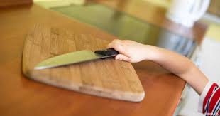
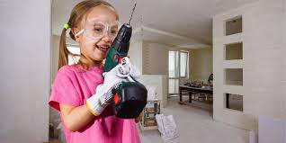
المراجعة: أ/ عفاف الكربي | الإعداد : فوزية النقبي | يتجنب الادوات الحادة مثل ( السكين – المقص عند التنبيه ) رقم الهدف :( 527 ) | الهدف
الفئة العمرية: 4-3 عام | مستوى الشدة: بسيطة | فئة الإعاقة : الإعاقة الذهنية | بيانات الهدف
العابي الخاص : ذهب حمد الى أمه و هو يبكي ويشتكي من أخته هند ، بإنها لا تدعه يقطع معها سلطة الفواكه فقد منعته من ذلك ، قالت له الأم : لا زالت صغيرا يا حمد عن مسك السكين فهي خطره عليك فقد تجرح أصبعك ... تسلل حمد الى المطبخ بدون أن يراه أحد ... فأخذ السكين و أصاب أصبعه ،،، فنزل الدم من أصبعه و خاف أن تعاقبه أمه على فعلته و لكن لا يعرف كيف يتصرف بإيقاف الدم فذهب مسرع الى أمه اعتذر لامه و قال كنت اريد أن أجرب كيف تعمل السكين ... و لم اكن أعرف بإنها قد تؤذيني ... https://www.youtube.com/watch?v=RCMHsw8fya0 |  |  | كتاب الطالب

Slide 3
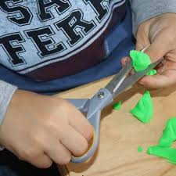
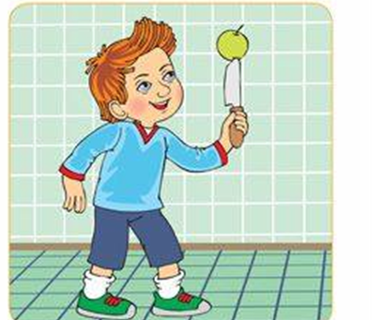
تجنب استخدام الادوات الحادة مثل ( السكين و المقص ) | الهدف
انشطه مهارية | المكونات
الأنشطة الصفية: مشاهدة الفيديو . يتعرف الطالب على الادوات الحادة من ضمنها ( السكين – المقص - ) يتعرف ويقلدالطالب على طريقة مسك الادوات الحادة . يتعرف على السلوكيات الصحيحة و الخاطئة من خلال ( البطاقات و الصور ) https://www.youtube.com/watch?v=JLlLfpocJTA

Slide 4
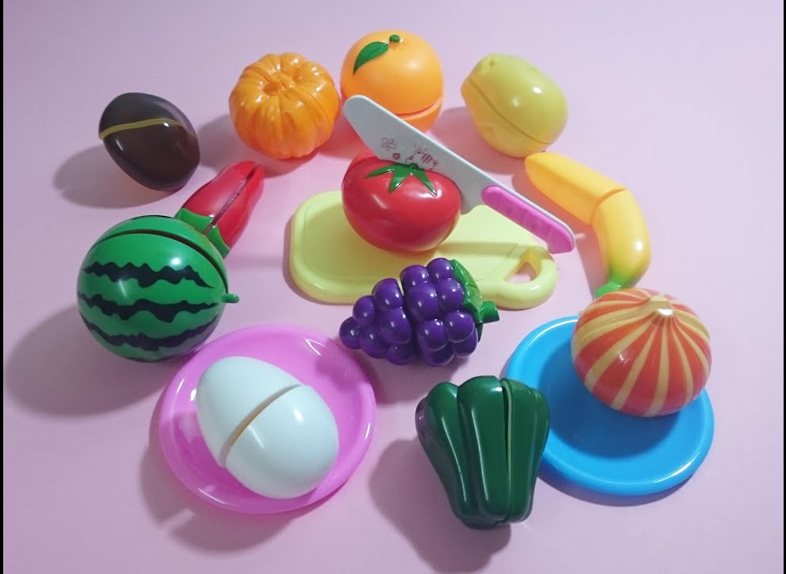
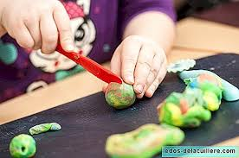
الحصة الدراسية: الهدف الرئيسي تجنب الادوات الحادة أهداف أخرى: استخدام ادوات التقطيع الخاصة بالاطفال . تنفيذ التمارين والأنشطة الصفية داخل الغرفة الصفية اجرائياً. القيام ببعض الانشطة الخاصةبمهارة ( تقطيع الخضروات والفواكه ) النشاط الرياضي: مسابقة للطلاب من يقطع الفواكهه الخشبية بالسكن الخشبي النشاط الفني: أن يستخدم الطالب السكين الخاصة بتقطيع الصلصال . | دليل للمعلم
تقديم الارشادات و النصائح بكيفية تدريب الطالب على استخدام الادوات الحادة ( المقص ) | الواجب المنزلي
https://www.youtube.com/watch?v=NV0xDYn30vI https://wordwall.net/ar/resource/4618081/%D8%A7%D9%84%D8%A3%D8%AF%D9%88%D8%A7%D8%AA-%D8%A7%D9%84%D8%AD%D8%A7%D8%AF%D8%A9 | تمارين الكترونية
متوسط : ان يتجنب الطالب الادوات الحادة عند التنبيه ( مقص – السكين ) 1/4 . جيد: ان يتجنب الطالب الادوات الحادة عند التنبيه ( مقص – السكين ) 2/4 . مرتفع: ان يتجنب الطالب الادوات الحادة عند التنبيه ( مقص – السكين ) 3/4 . | التقييم

Slide 5
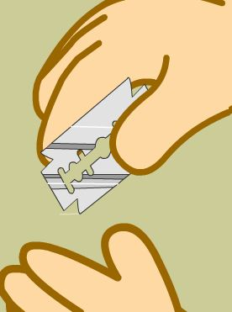
صور و بطاقات للسلوكيات الخاطئة

Slide 6
بطاقات و صور للسلوكيات الخاطئة

